Slide 1
Подводный мир
Коваленко Иван

Slide 2
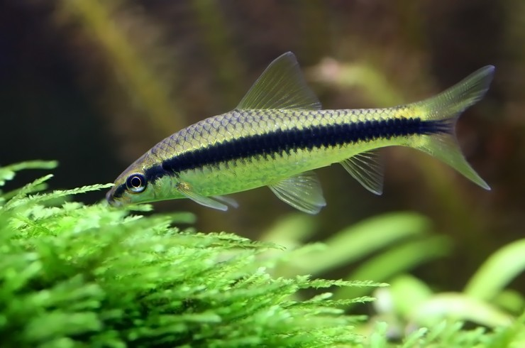
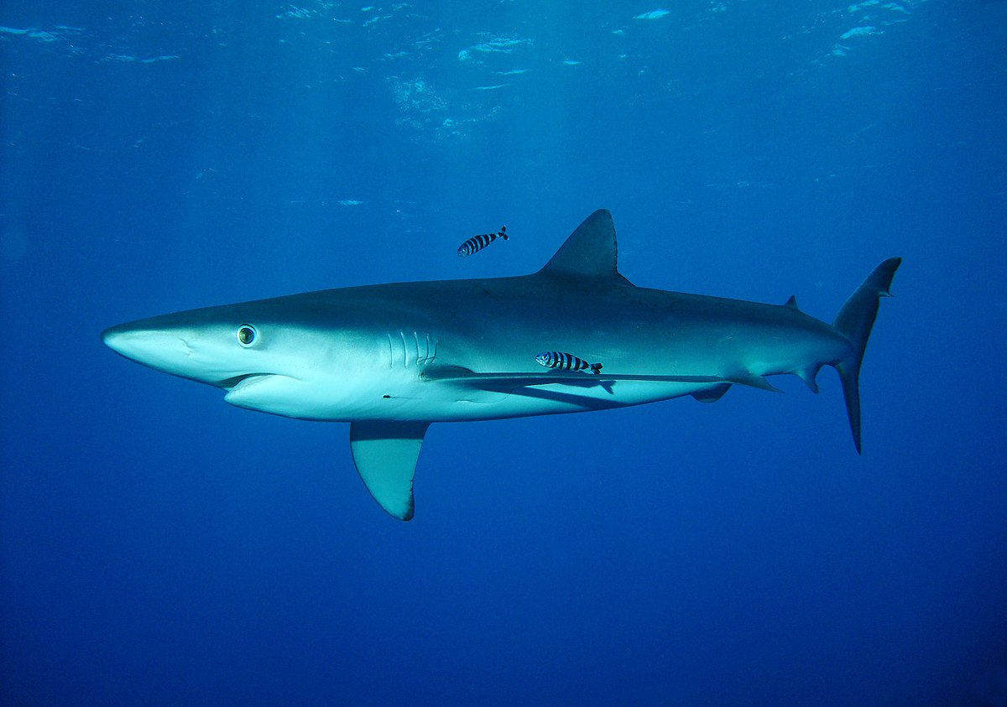
Обитатели подводного мира
Травоядные рыбы
Хищные рыбы

Slide 3
водоросли
Водоросли – растения живущие на дне океана

